Slide 1
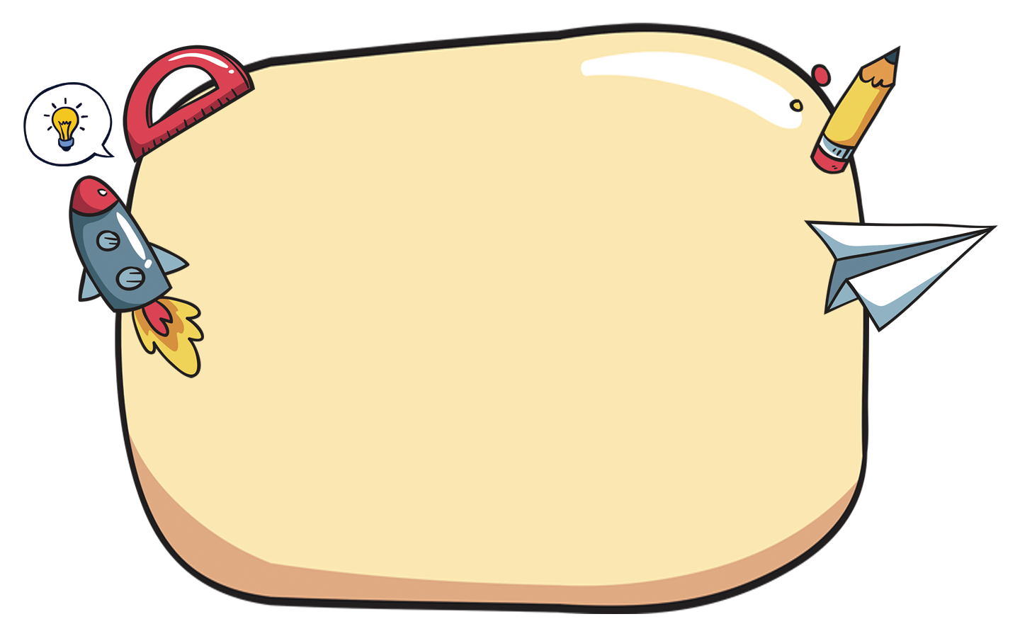
KHỞI ĐỘNG

Slide 2
Các bạn đã học được góc gì từ năm lớp 3?

Slide 3
Những góc còn lại là góc gì?
Trong hình trên có bao nhiêu góc vuông?

Slide 4
Thứ năm, ngày 27 tháng 10 năm 2022
Toán
Bài: Góc nhọn, góc tù, góc bẹt

Slide 5
KHÁM PHÁ

Slide 6
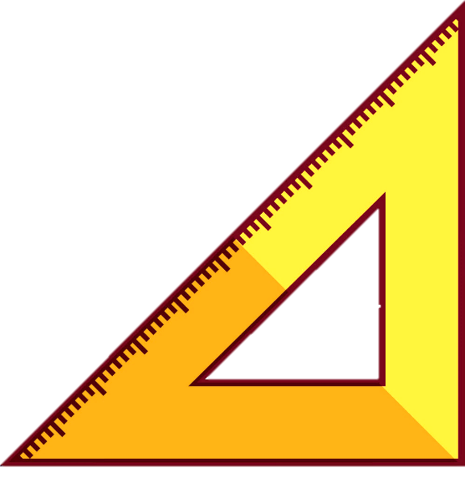
A
O
B
Góc đỉnh O; cạnh OA, OB
Hãy đọc tên đỉnh và các cạnh của góc này.
Góc nhọn đỉnh O; cạnh OA, OB
Dùng thước eke để kiểm tra độ lớn góc.
Góc nhọn bé hơn góc vuông.

Slide 7
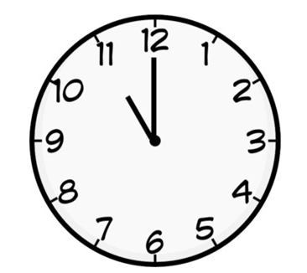
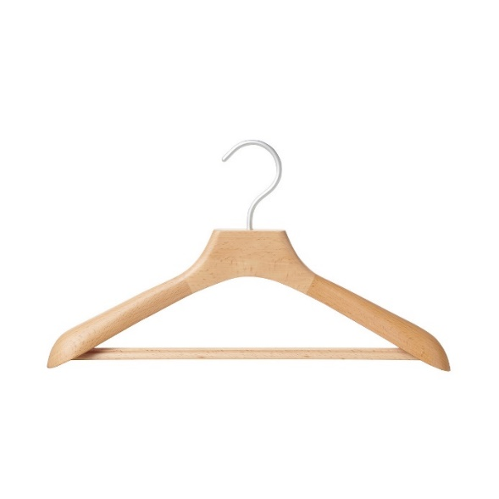
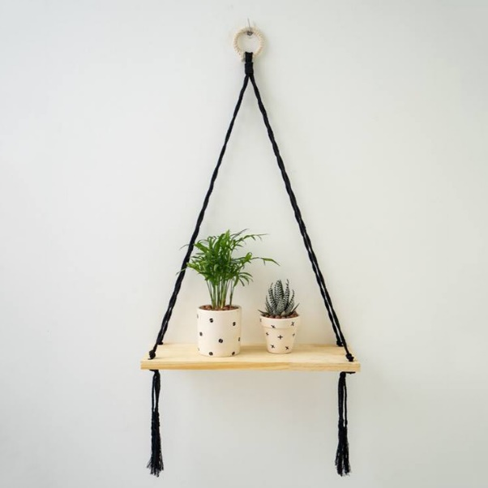

Slide 8
Hãy đứng lên và tạo góc nhọn bằng tay, chân, thân mình của các em nhé!

Slide 9
M
O
N
Góc tù đỉnh O; cạnh OM, ON
Hãy đọc tên đỉnh và các cạnh của góc này.
Góc đỉnh O; cạnh OM, ON
Góc tù lớn hơn góc vuông.
Dùng thước eke để kiểm tra độ lớn góc.

Slide 10
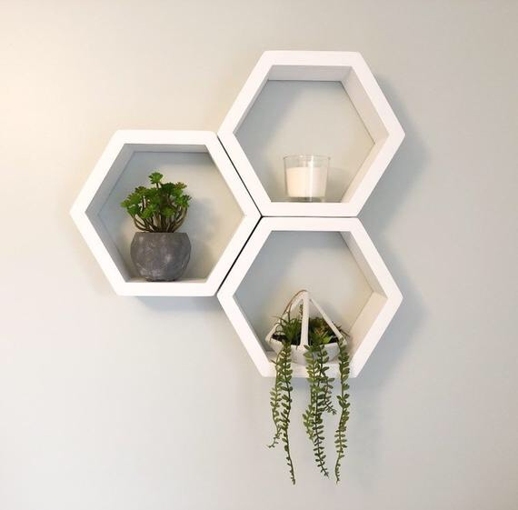

Slide 11
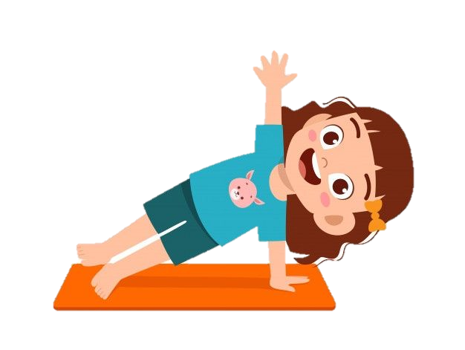
Hãy đứng lên và tạo góc tù bằng tay, chân, thân mình của các em nhé!

Slide 12
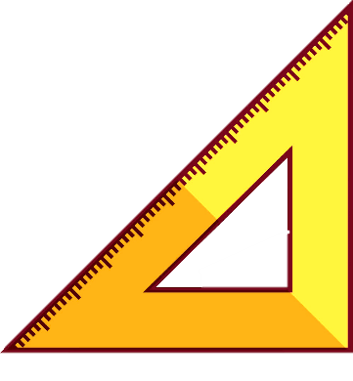
D
C
O
Góc bẹt đỉnh O; cạnh OD, OC
Góc đỉnh O; cạnh OD, OC
Hãy đọc tên đỉnh và các cạnh của góc này.
Dùng thước eke để kiểm tra độ lớn góc.
Góc bẹt bằng 2 lần góc vuông.
3 điểm D, O, C thẳng hàng
Em có nhận xét gì về 3 điểm D, O, C

Slide 13
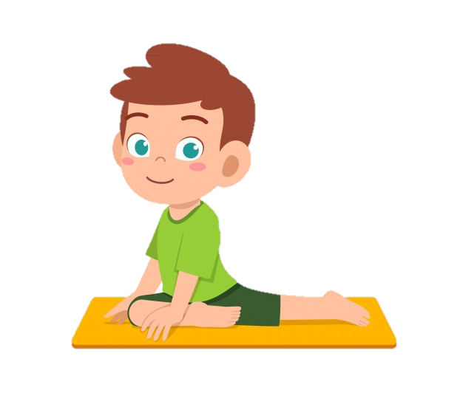
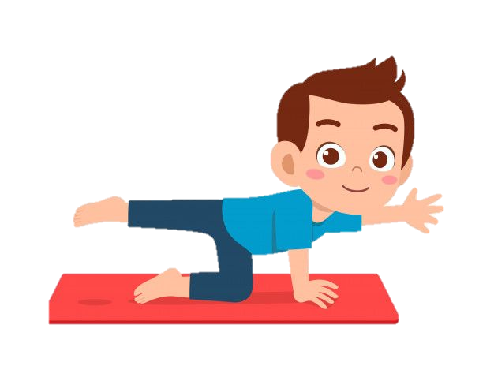
Hãy đứng lên và tạo góc bẹt bằng tay, chân, thân mình của các em nhé!

Slide 14
Kết luận
Góc nhọn < góc vuông < góc tù < góc bẹt

Slide 15
LUYỆN
TẬP

Slide 16
1. Trong các góc sau đây, góc nào là góc vuông, góc nhọn, góc tù, góc bẹt?
M
X
E
Y
A
N
V
Q
D
P
B
U
I
G
C
K
O
H

Slide 17
M
A
N
GÓC VUÔNG
GÓC NHỌN
GÓC BẸT
GÓC TÙ

Slide 18
Thứ Sáu, ngày 28 tháng 10 năm 2022
Toán
Bài: Góc nhọn, góc tù, góc bẹt
M
Góc nhọn
A
N

Slide 19
Q
P
B
GÓC VUÔNG
GÓC NHỌN
GÓC BẸT
GÓC TÙ

Slide 20
Thứ Sáu, ngày 28 tháng 10 năm 2022
Toán
Bài: Góc nhọn, góc tù, góc bẹt
Q
Góc tù
P
B

Slide 21
I
C
K
GÓC VUÔNG
GÓC NHỌN
GÓC BẸT
GÓC TÙ

Slide 22
Thứ Sáu, ngày 28 tháng 10 năm 2022
Toán
Bài: Góc nhọn, góc tù, góc bẹt
I
Góc vuông
C
K

Slide 23
V
D
U
GÓC VUÔNG
GÓC NHỌN
GÓC BẸT
GÓC TÙ

Slide 24
Thứ Sáu, ngày 28 tháng 10 năm 2022
Toán
Bài: Góc nhọn, góc tù, góc bẹt
Góc nhọn
V
D
U

Slide 25
G
O
H
GÓC VUÔNG
GÓC NHỌN
GÓC BẸT
GÓC TÙ

Slide 26
Thứ Sáu, ngày 28 tháng 10 năm 2022
Toán
Bài: Góc nhọn, góc tù, góc bẹt
G
Góc tù
O
H

Slide 27
X
Y
E
GÓC VUÔNG
GÓC NHỌN
GÓC BẸT
GÓC TÙ

Slide 28
Thứ Sáu, ngày 28 tháng 10 năm 2022
Toán
Bài: Góc nhọn, góc tù, góc bẹt
Góc bẹt
X
E
Y

Slide 29
CỦNG CỐ

Slide 30
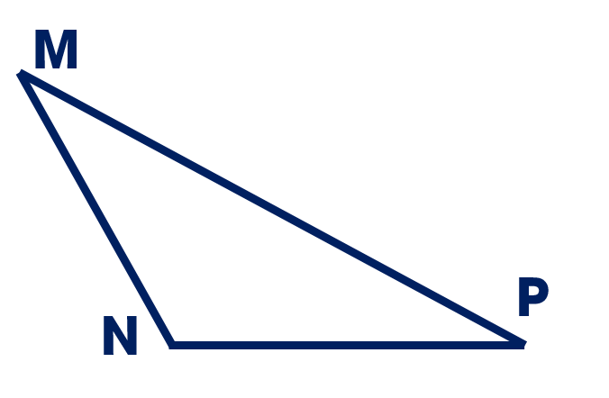
Hình tam giác nào có 3 góc nhọn?
A
D
B
G
C
E

Slide 31
Hình tam giác nào có góc vuông?
A
D
B
G
C
E

Slide 32
Hình tam giác nào có góc tù?
A
D
B
G
C
E

Slide 33
DẶN DÒ

